Slide 1
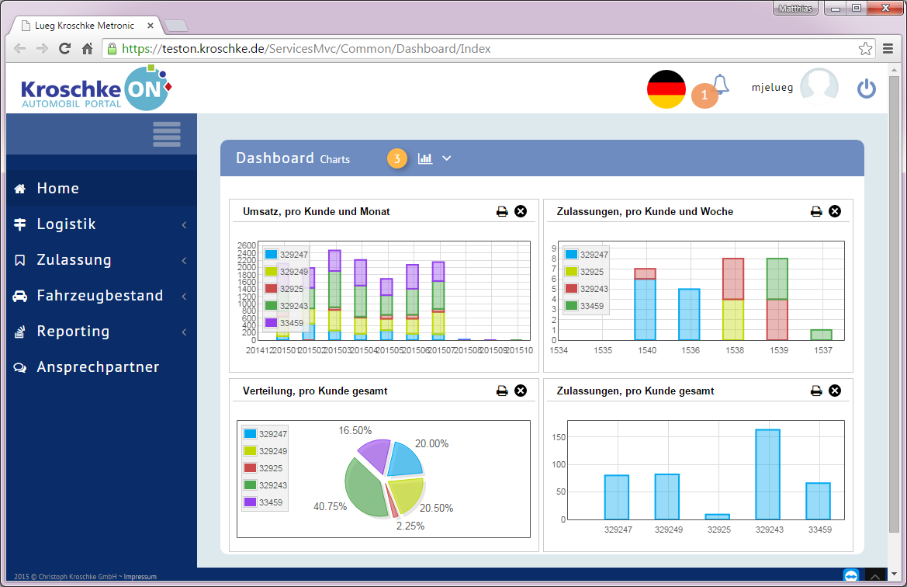

Slide 2

Intuitive Bedienung für den Kunden
Leichte Administration für das PM
Nahtlose Integration ( User Berechtigungskonzept )
Schnelle Chart Entwicklung ( .NET API )
Unser Anspruch

Slide 3
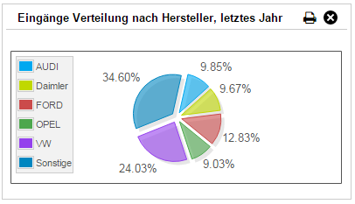
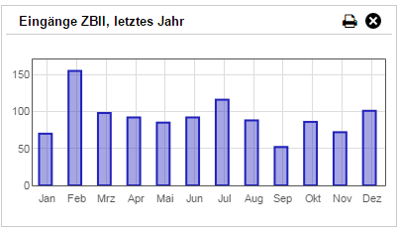
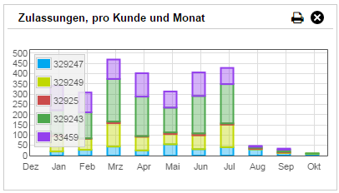
Chart Typen
Pie Charts
Stacked Bars
Bar Charts

Slide 4
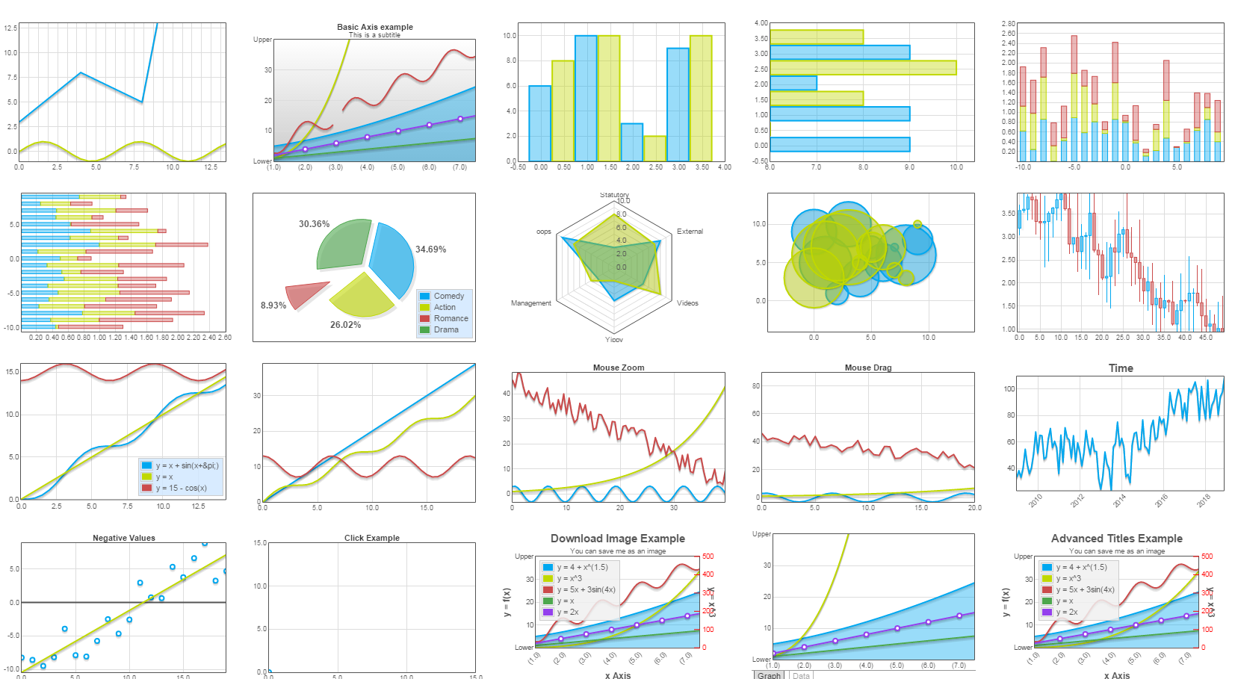
Denkbar …

Slide 5
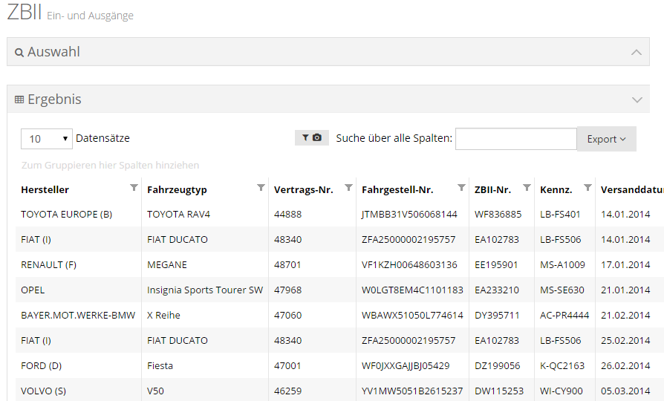
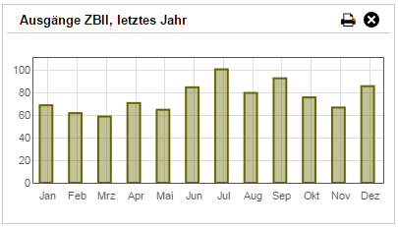
Daten Transparenz
Direkter Report Zugang

